Slide 1
继续教育云平台
建设方案

Slide 2
  一、建设目标
  二、关心的问题
  三、综合解决方案

Slide 3
一、建设目标
服务目标：本系统建设服务于教育主管机构及各高等院校（教师 学生），系统将建设为集教、学、管为一体的综合性管理平台，促进各高校的信息化建设。

Slide 4
二、关心的问题
资源
存储
？
课程资源多类型杂，很零散，如何有效整合是我关心的问题？
复用
安全
资源存储的安全性如何保障？
管理
易用
快速
？
与原有的系统进行快速对接？
稳定
我想要稳定的系统！
体验
多角色
？
教育厅(局)领导、各高校管理员如何满足管理需要？
多终端
平台能不能和实际的业务有效的结合起来？
多业务

Slide 5
三、综合解决方案
▶ 系统使用业务角色
▶ 系统整体架构
▶ 软件产品系统组成

Slide 6
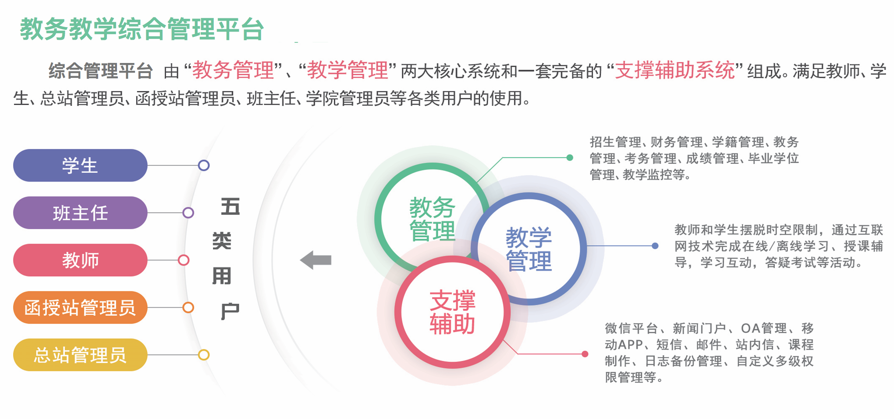

软件需满足五类角色的使用需求
软件需满足五类角色的使用需求
软件需满足五类角色的使用需求

Slide 7
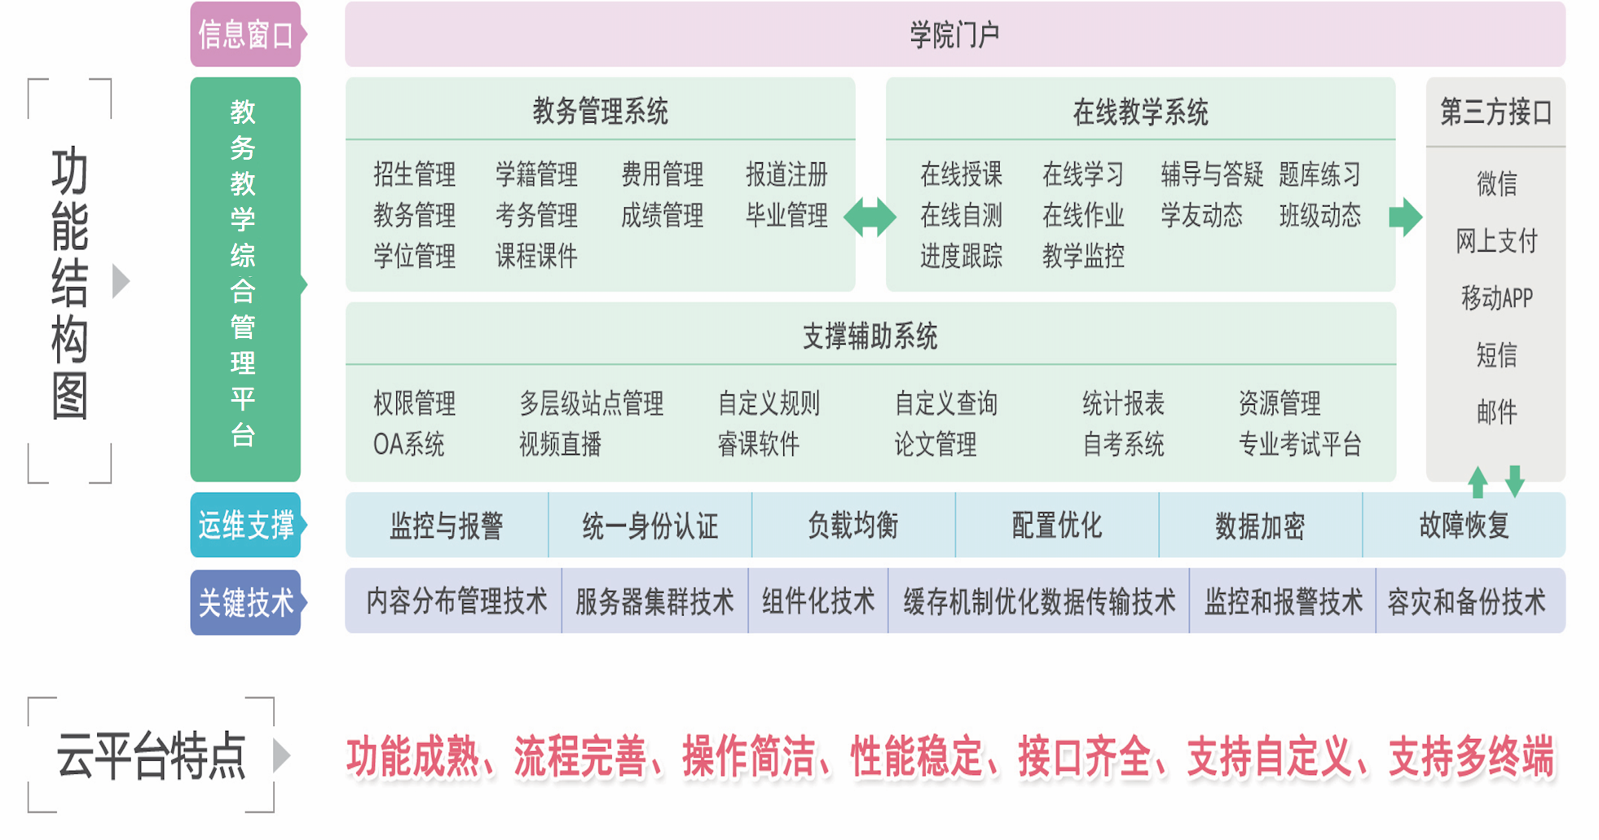
系统功能结构图及特点
系统功能结构图及特点

Slide 8
软件产品系统组成
门户网站
在线互动教学与学习云平台
超级管理平台
教师工作平台
教务综合管理云平台
学生工作平台

Slide 9
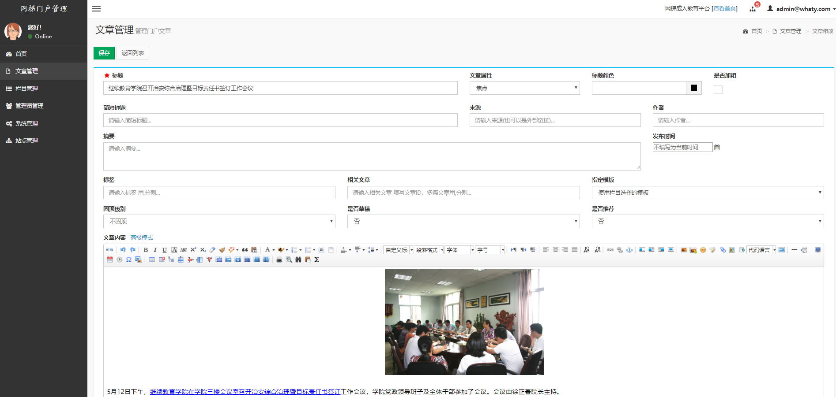
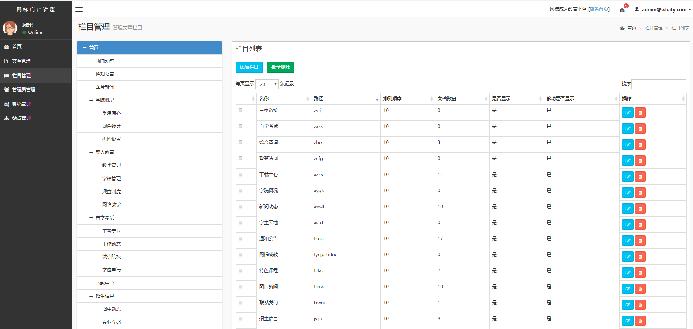
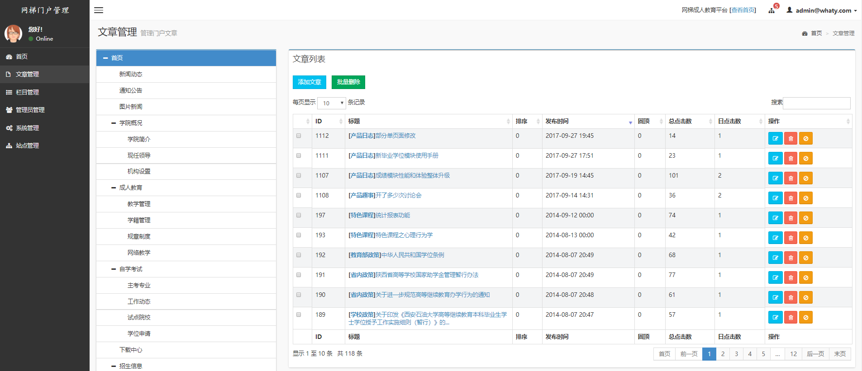
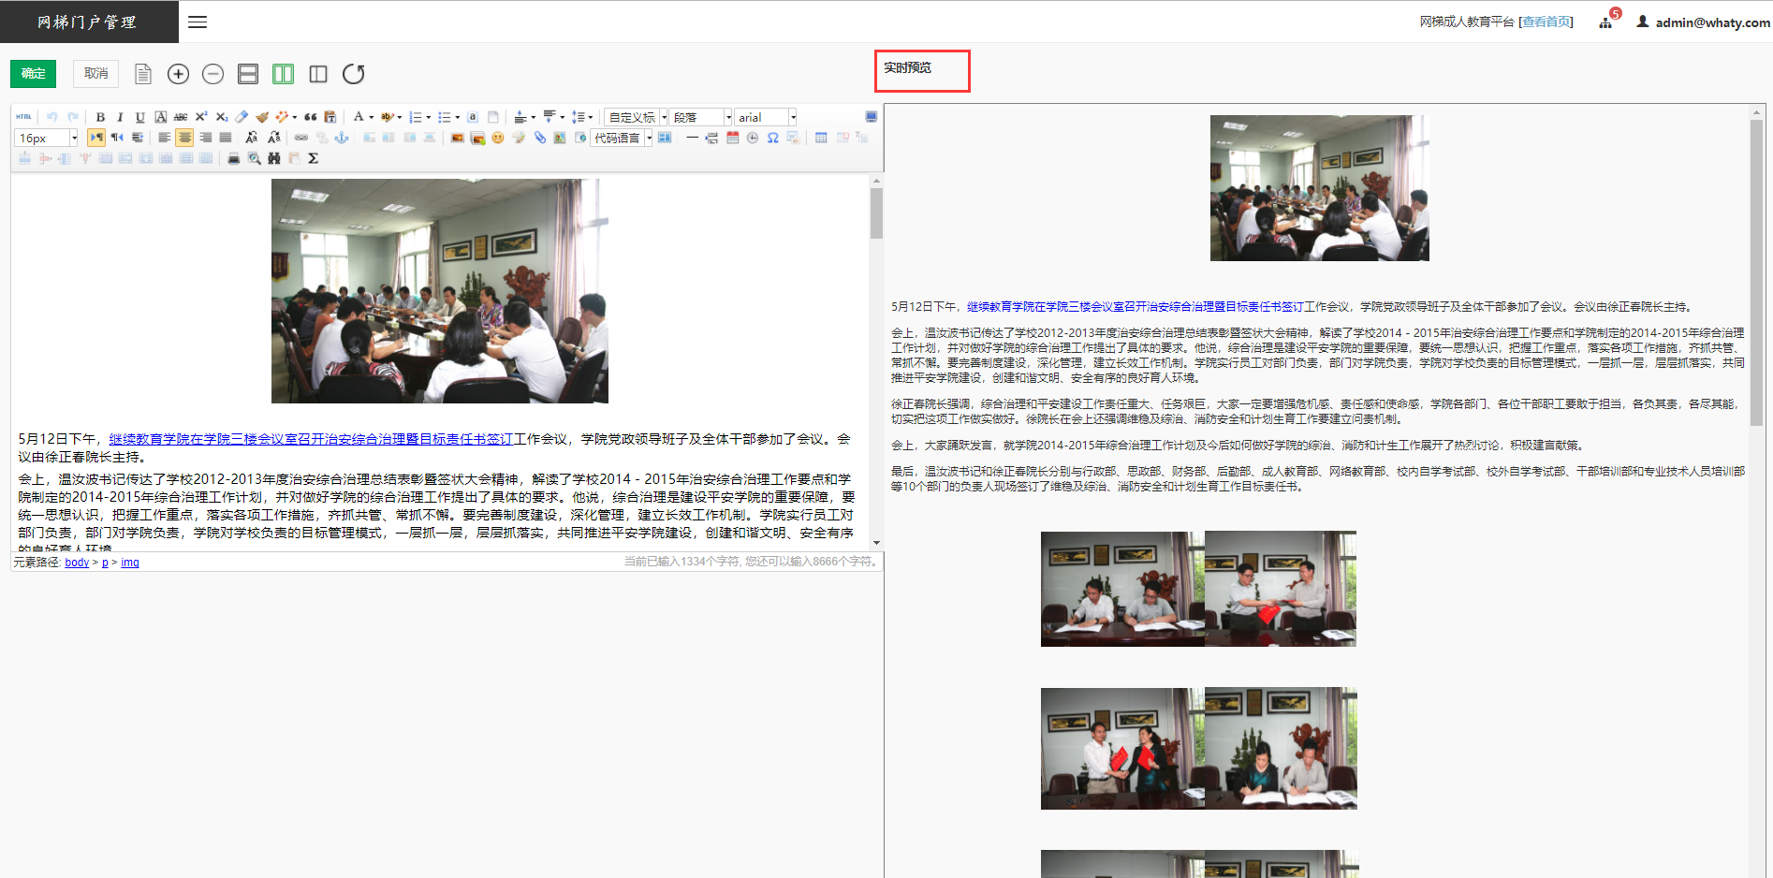
门户采用CMS发布系统

Slide 10
软件产品系统组成
门户网站
在线互动教学与学习云平台
超级管理平台
教师工作平台
教务综合管理云平台
学生工作平台

Slide 11

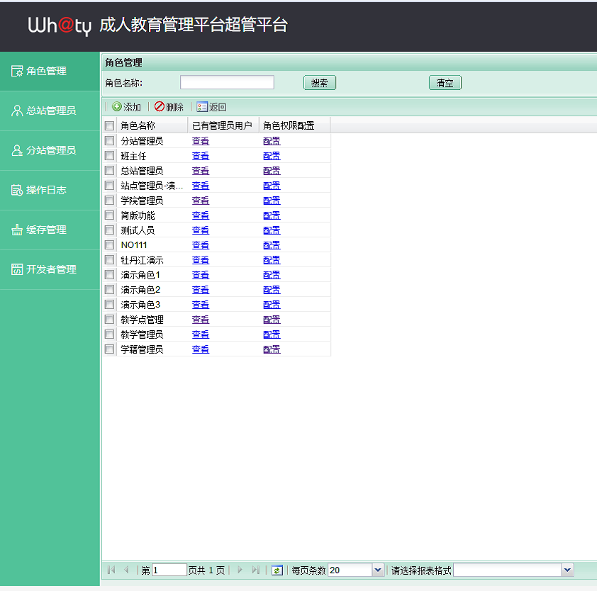
超管平台
平台支持二级、三级管理模式：省教育厅--高校--教学点
除系统设定的默认角色外，可自定义角色
菜单权限灵活分配，可细化到每个按钮
每个用户可设置管理的数据权限范围

Slide 12
软件产品系统组成
门户网站
在线互动教学与学习云平台
超级管理平台
教师工作平台
教务综合管理云平台
学生工作平台

Slide 13








项目特色建设
项目特色建设
微信扫码登录
数据看板
操作引导
消息推送
微信扫码登录
数据看板
操作引导
消息推送
高基报表
自定义统计
自定义模板
自定义导出
高基报表
自定义统计
自定义模板
自定义导出
Notes:
就是在学员学习的过程中，我们可以对学习进行多维度的监控，比如说设置了30分钟放挂机提醒，对学员视频观看轨迹的一个跟踪，学生在这门课程下各个资源完成状况的记录和并且可以展示他进行一系列学习之后按教师的考核要求最终可以获得的成绩等

Slide 14

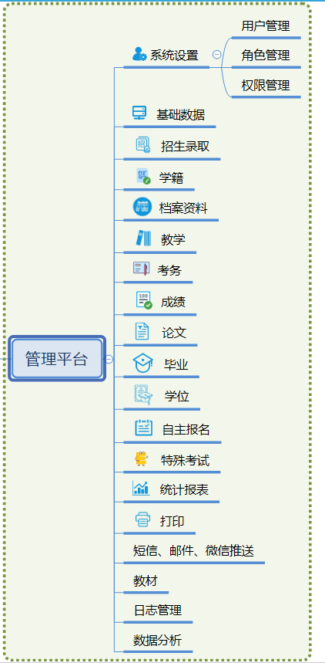
教务管理平台
公司技术架构上保证系统高性能、高可靠、可扩展
业务覆盖教务教学管理全流程
业务功能流程设计更注重实用性、易用性
统一身份认证，方便用户登录
通知、邮件、短信、微信多种推送方式，便于与学生交流
统计报表注重用户自定义，各取所需，便于各类统计
报名、申请、缴费、成绩录入、查询等提供多种途径，提高效率

Slide 15
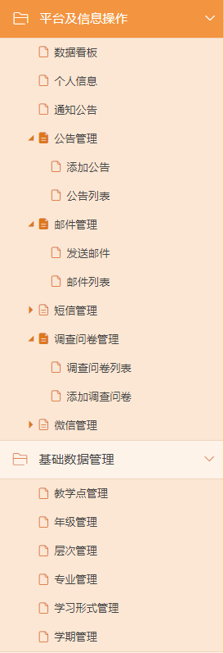
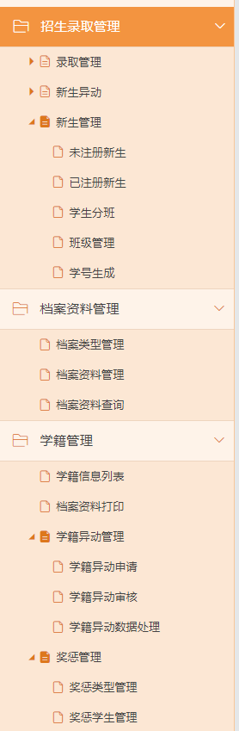
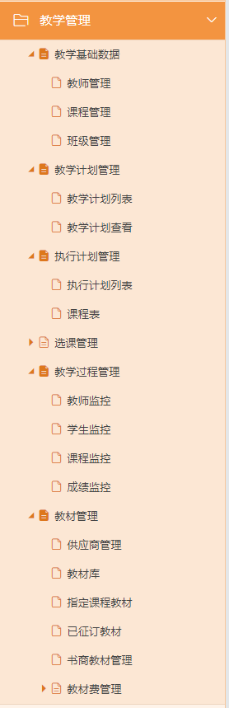
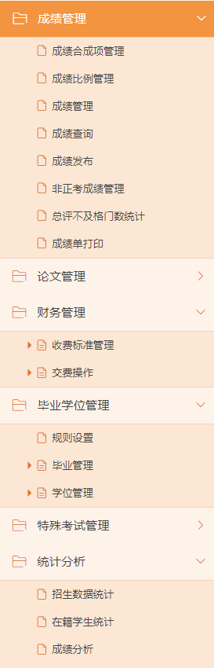
主要功能列表展示

Slide 16
软件产品系统组成
门户网站
在线互动教学与学习云平台
超级管理平台
教师工作平台
教务综合管理云平台
学生工作平台

Slide 17
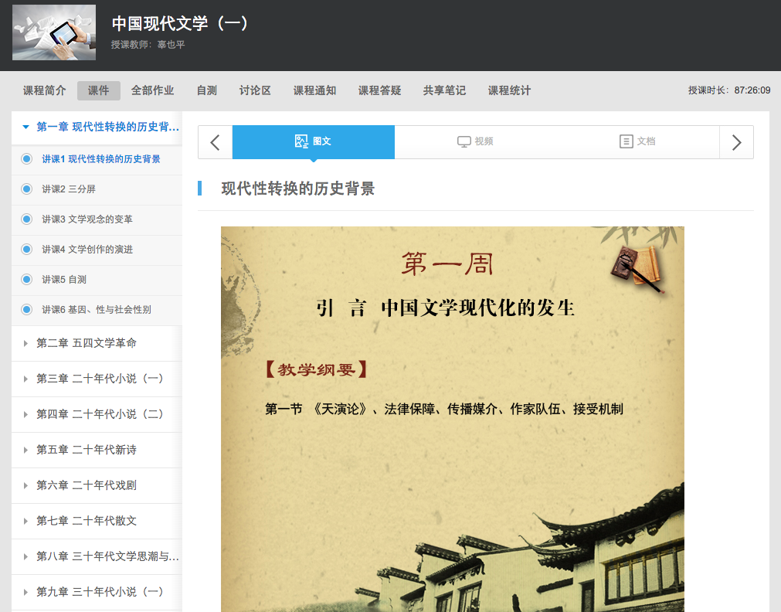
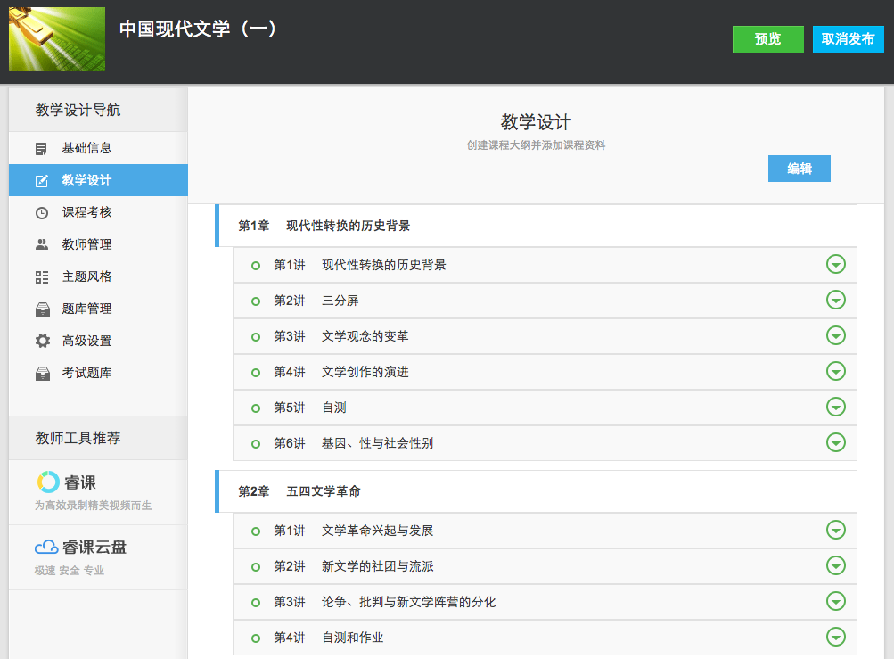
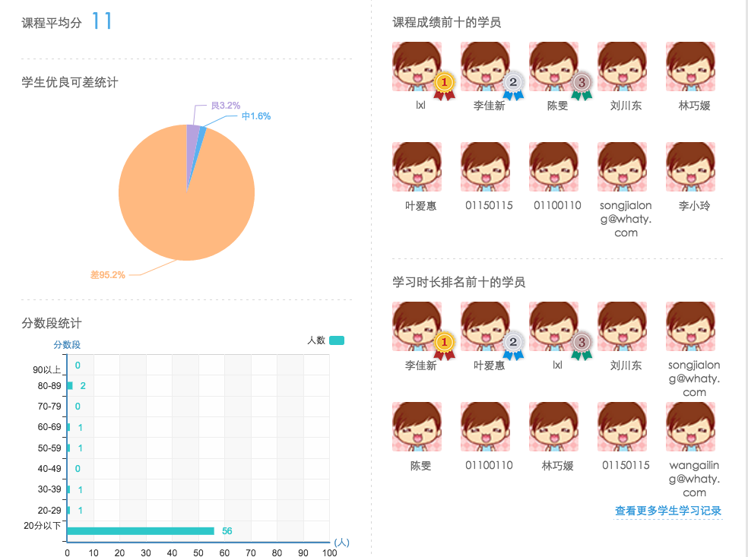
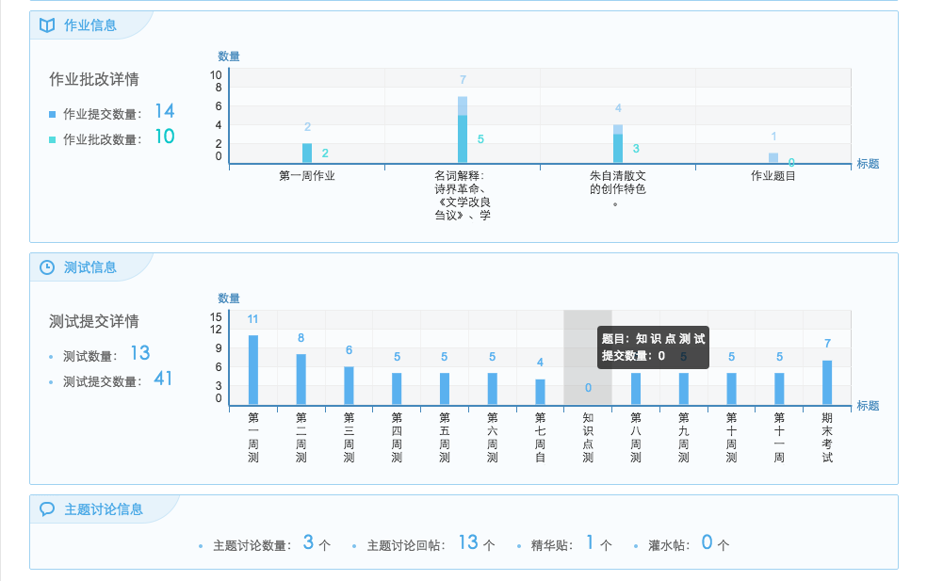
在线互动教学与学习平台
批改作业
查看自测
进度引导
推荐笔记及讨论
发布通知
章讲体系搭建
课程答疑
教师授课
静态动态资源结合
教师
设计课程
课程成绩
主题风格设定
动态资源完成情况
课程考核设置
消息推送
学情统计
按课程体系学习
学生学习
提问
排行榜
做作业
笔记
学习轨迹
做自测
讨论
Notes:
课程空间是一个集资源整合、课件制作、授课学习、实时考核、实时反馈、学情统计为一体的在线互动教学辅助平台

Slide 18
在线考试系统
题库
试卷库
考试系统是集题库、试卷库、考试管理、权限管理、防作弊为一体的网络化考试平台 ，将线下传统考试移植到线上，既满足考试组织方快速组织试卷、高效创建考试、精确分析成绩的需求，也能够全面整合题目、试卷等资源，实现资源一体化。目前成功的运用在全员考试、岗位定级、培训成果考核、能力验证等领域。
考试系统是集题库、试卷库、考试管理、权限管理、防作弊为一体的网络化考试平台 ，将线下传统考试移植到线上，既满足考试组织方快速组织试卷、高效创建考试、精确分析成绩的需求，也能够全面整合题目、试卷等资源，实现资源一体化。目前成功的运用在全员考试、岗位定级、培训成果考核、能力验证等领域。
考试
系统
考试管理
高级设置

Slide 19
考试系统特点
支持多种题型
单选、多选、填空、阅读理解、简答；完形填空、多媒体试题、word导入
防作弊功能
自动生成试卷、千人千卷、AB卷、防切屏、防右键粘贴、视频监控
人脸识别
支持人脸识别、活体检测、考试过程随即抓拍
模板组卷
支持自由模版组卷，手工组卷
断电/网续考
考试过程中因故断电、断网，恢复后可继续考试
数据分级管理
各省、机构可设立管理员单独管理所辖范围的试卷、考生等数据

Slide 20
软件产品系统组成
门户网站
在线互动教学与学习云平台
超级管理平台
教师工作平台
教务综合管理云平台
学生工作平台

Slide 21
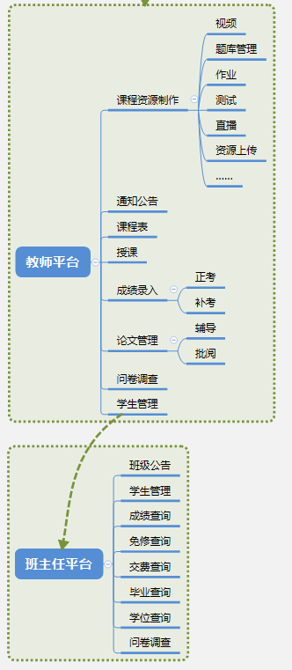
教师平台
课程资源制作
在线授课
成绩录入
论文在线辅导、批阅
学生管理
信息查询

Slide 22
软件产品系统组成
门户网站
在线互动教学与学习云平台
超级管理平台
教师工作平台
教务综合管理云平台
学生工作平台

Slide 23
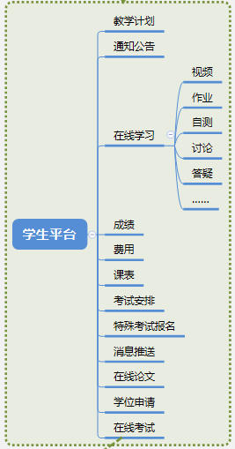
学生平台
教学计划查询
在线学习
成绩查询
在线缴费
考试报名
学位申请
考试报名
学友交流等

Slide 24
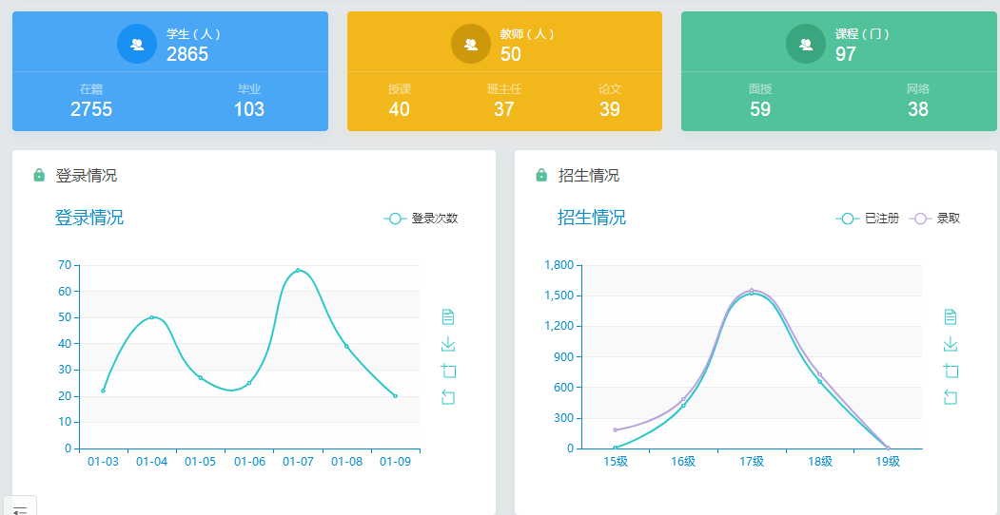
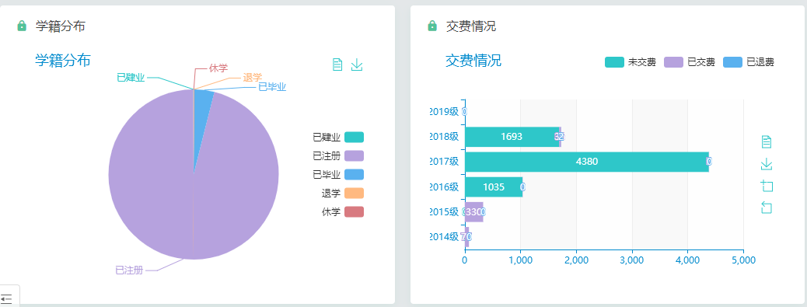
平台整体的监控管理
数据看板——关键数据的监控

Slide 25
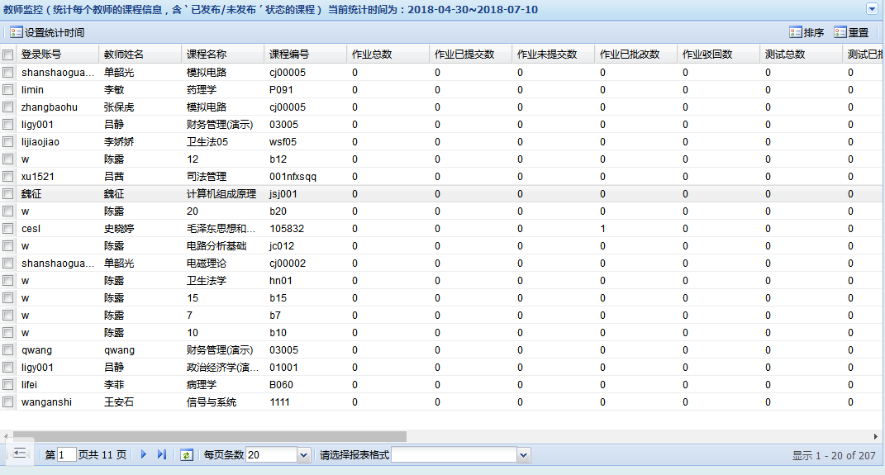
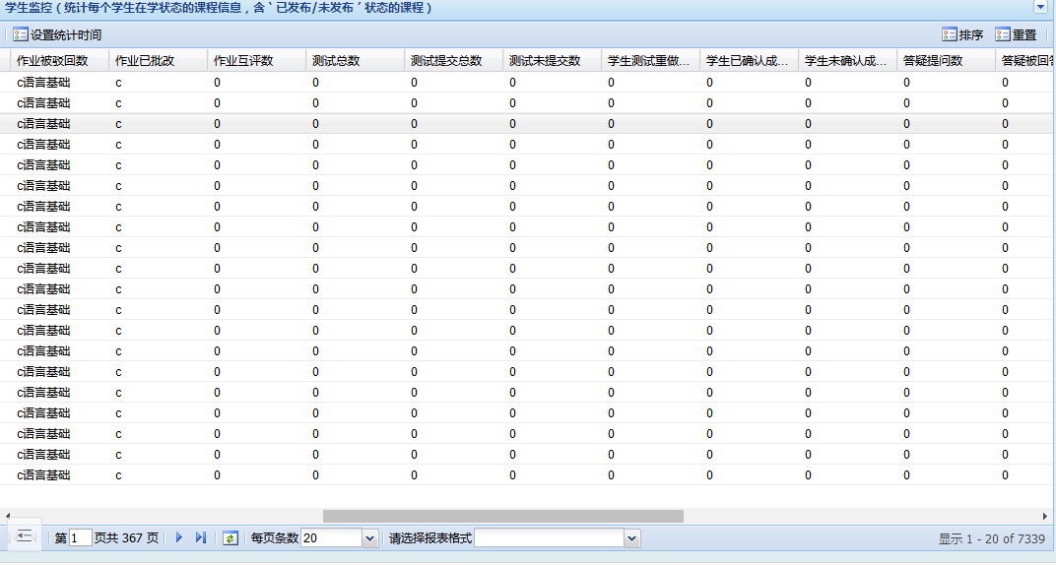
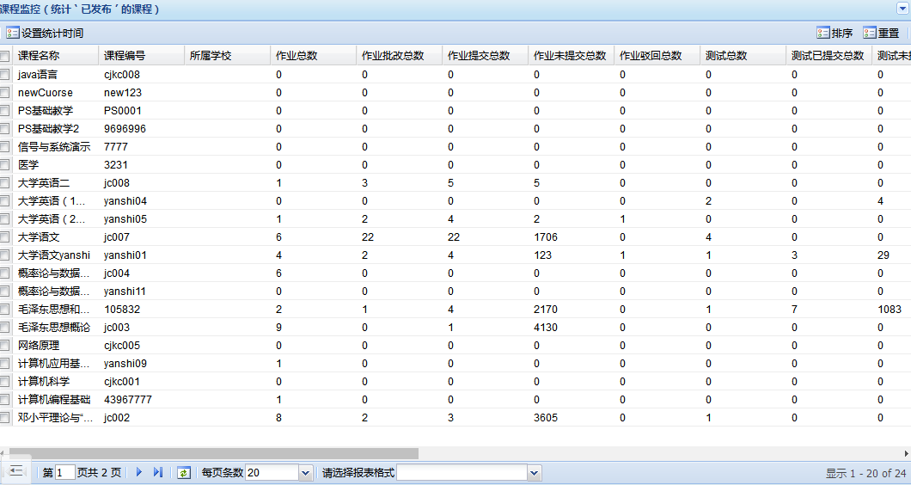
平台整体的监控管理
教学监控——关键数据的监控
教师监控
学生监控
课程监控

